Slide 1
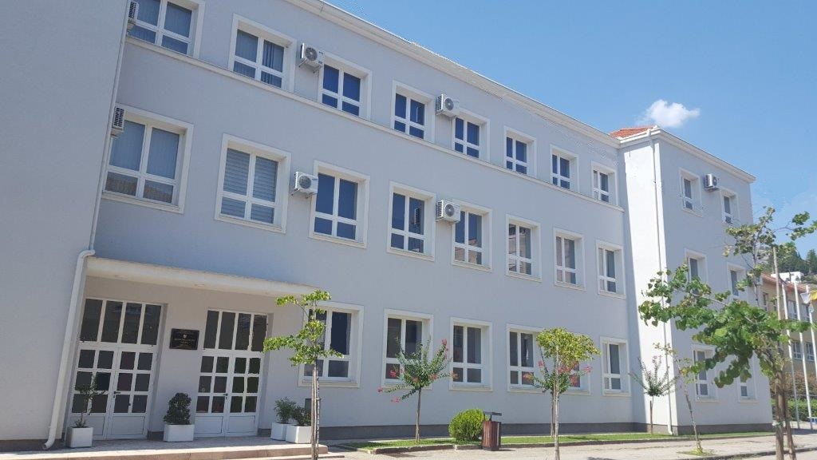
Srednja škola Čapljina
Upis u 1.razred – 2023./2024.

Slide 2
Zanimanja u školskoj 2023./2024. g. – 1.razred
Četverogodišnja zanimanja
Trogodišnja zanimanja
Opća gimnazija
Tehničar za elektroenergetiku
Hotelijersko-turistički tehničar
Agroturistički tehničar
Ekonomist
Kuhar
Konobar
Automehaničar
CNC operater

Slide 3
Kuhar stječe ove kompetencije
Tehnologiju pripremanja hrane i postupanja s namirnicama
Količinske normative, programiranje i planiranje prehrane
O higijenskim i tehničkim propisima
Poznavanje različitih jelovnika
Kreativnost u pravljenju i dekoriranju jela

Slide 4
Konobar stječe ove kompetencije
Postupke i tehnike posluživanja
Poznavanje različitih nacionalnih i tradicionalnih kuhinja
Poznavanje sastava načina pripreme jela
Poznavanje pravila lijepog ponašanja, estetike i poslovnog komuniciranja

Slide 5
Kompetencije automehaničara
Popravljanje motornih vozila – vulkanizacija
Automobilska dijagnostika

Slide 6
CNC operater stječe ove kompetencije
Upravljanje CNC strojevima
Održavanje automatiziranih sustava
Rad u proizvodnim postrojenjima

Slide 7
Nakon završene gimnazije učenik stječe ove kompetencije
Opće znanje stvarajući kvalitetan temelj za nastavak obrazovanja u različitim područjima
Znanja (osim većine osnovnoškolskih predmeta) iz područja psihologije, filozofije, logike, sociologije, politike, informatike i novih stranih jezika

Slide 8
Kompetencije Tehničara za elektroenergetiku
Upoznavanje s poslovima planiranja, izgradnje i održavanja elektrana
Upoznavanje s izgradnjom električnih instalacija
Ispitivanje rada elektroenergetskih postrojenja
Tehničko praćenje korištenja električne energije
Ispitivanje i održavanje električnih generatora, motora i transformatora

Slide 9
Kompetencije hotelijersko-turističkog tehničara
Primjeniti komunikacijske i prezentacijske vještine
Prepoznati, definirati osnovne pojmove u turizmu, ugostiteljstvu, hotelijerstvu i agencijskom poslovanju
Razlikovati motive, oblike i vrste turističkih putovanja te usvojiti osnovna znanja o turističkim tržištima
Razlikovati vrste ugostiteljskih objekata i kategoriju, vrste ugostiteljskih usluga u ugostiteljskim objektima te osnove turističkih usluga
Integrirati i primjeniti osnove prodaje i marketinga u turizmu i ugostiteljstvu

Slide 10
Kompetencije agroturističkog tehničara
Primjeniti suvremene agrotehničke zahvate u uzgoju kulturnih biljaka poštujući načela ekologije i održivog razvoja
Primjeniti suvremenu tehnologiju u uzgoju domaćih životinja poštujući načela ekologije i održivog razvoja
Razviti vještine hortikulturnog oblikovanja okućnice agroturističkog gospodarstva primjenom tradicionalnih vrtnotehničkih elemenata
Razviti vještine u pripremanju i posluživanju hrane
Primjeniti osnove poduzetničkog poslovanja i organizacije rada

Slide 11
Ekonomist stječe ove kompetencije
Vođenje knjigovodstva i računovodstva
Primjenu govorne i pisane poslovne komunikacije
Funkcioniranje poslovanja i gospodarskih sustava
Rad na istraživanju tržišta
Poslovi marketinga i bankarstva
Organizaciju prodaje

Slide 12
Srednja škola Čapljina
Srednja škola Čapljina
Ulica Rušera Boškovića 9
88300 Čapljina
https://srednjaskolacapljina.ba/

